Slide 1
四、自动控制系统的根轨迹分析

Slide 2
主要内容
根轨迹的基本概念
根轨迹绘制的基本准则
参量根轨迹
典型控制系统的根轨迹
开环零极点对根轨迹的影响
根轨迹的应用

Slide 3

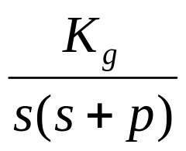

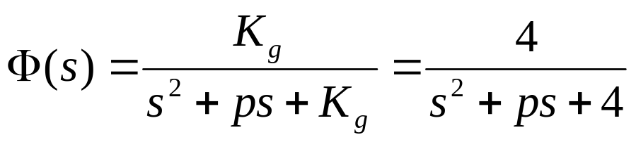
三、参量根轨迹
参量根轨迹：闭环极点随开环根轨迹增益 K_{g} 以外的参数变化时的轨迹
例1：对于下图所示系统，绘制开环极点 –p 变化时的参量根轨迹（设K_{g} = 4）。
  解：闭环传递函数为
-

Slide 4
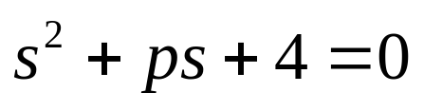

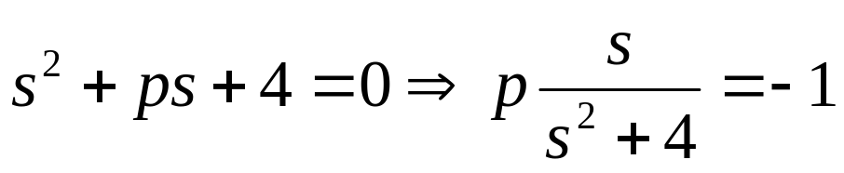
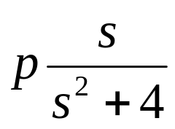
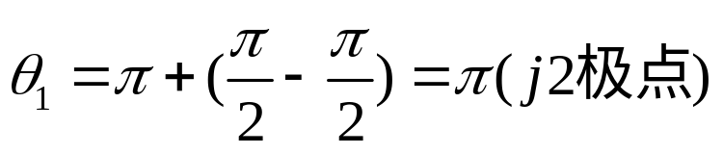
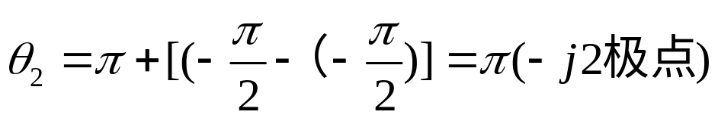
三、参量根轨迹
？
  特征方程为
  将其转变为 的形式：
  称为等效开环传递函数；参数 p 称为等效根轨迹增益
  画出 p 从 0 → ∞ 变化时的根轨迹：
  1）根轨迹有两支，起点为±2j，一个终点为原点，另一为无穷远零点
  2）实轴上的根轨迹为负实轴
  3）出射角：

Slide 5
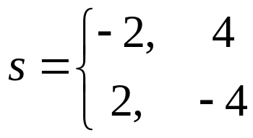

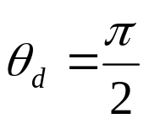
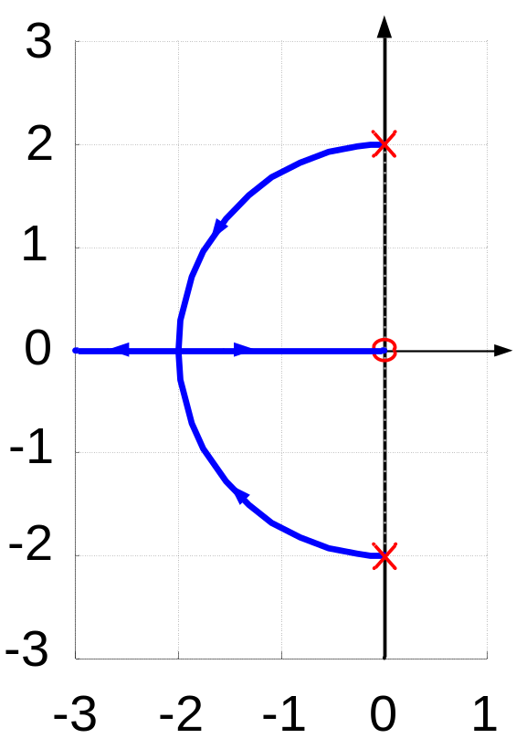
三、参量根轨迹
  4）分离会合点：
  根据 ，解得
  因此 s =－2 为会合点，会合角为
  复平面上的根轨迹是半个圆，对应 0 < p < 4；
  此时二阶系统处于欠阻尼状态

Slide 6
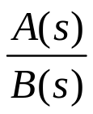
三、参量根轨迹
要求：所讨论的参数以线性形式出现在闭环特征方程中
处理方法：
  把特征方程写为含有可变参数的乘式多项式 KA(s) + 不含可变参数的多项式 B(s)
  获得等效开环传递函数
  绘制关于等效根轨迹增益 K 的根轨迹
注意：“等效”仅表示对应的闭环特征方程相同

Slide 7
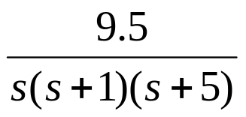

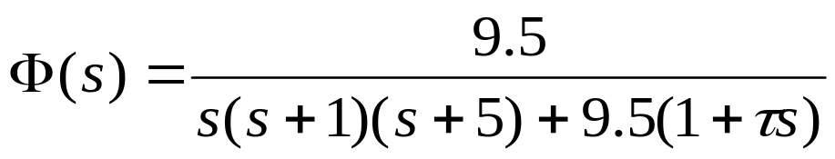

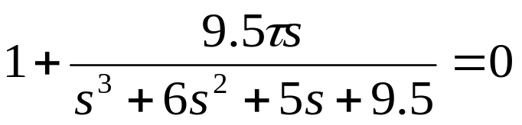


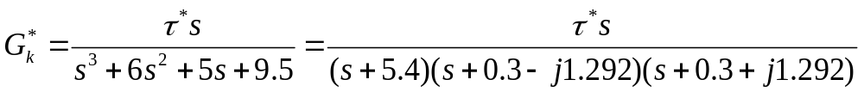
三、参量根轨迹
例2：系统结构如右图所示，绘制以 τ 为参变量的根轨迹，并讨论速度反馈对系统阶跃响应的影响。
  解：1）先求闭环传递函数，得
  特征方程为
  令 ，等效开环传函可写为
-
-

Slide 8
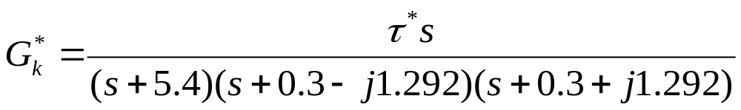
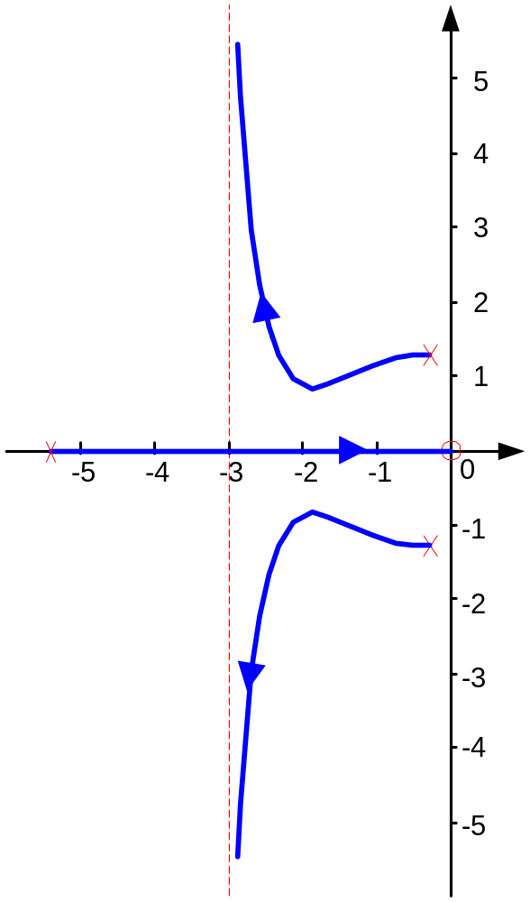

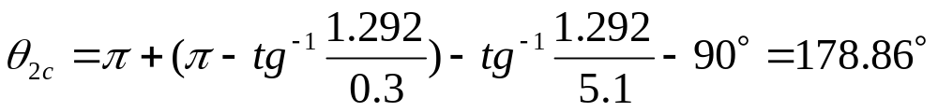

三、参量根轨迹
  2）画参量根轨迹：
① 开环极点为－5.4、－0.3±j1.292，开环零点为０。
(-1,1.17)
(-2,0.866)
② 实轴根轨迹：[－5.4，0]
③ 渐近线：
④ 出射角：

Slide 9
三、参量根轨迹
  3）讨论：
① 当 τ* = 0 时，闭环极点为等效开环极点，即－5.4、－0.3±j1.292。此时 β = 5.4/0.3 =18，原系统可看作二阶系统，ζ = 0.226，δ % = 48.2%，t_{s}=10s
② 当 τ*= 5.375时，闭环极点为－4、－1±j1.17。此时 β = 4/1 = 4，若看作二阶系统，则 ζ =0.65，δ% = 6.8%，t_{s}=3s
③ 当 τ* = 7.75 时，闭环极点为－2、－2±j0.866。此时 β = 2/2 = 1，已不能看作二阶系统。
④ 当 τ* = 9.5 时，闭环极点为－1、－2.5±j1.8，此时可看作一阶系统。

Slide 10
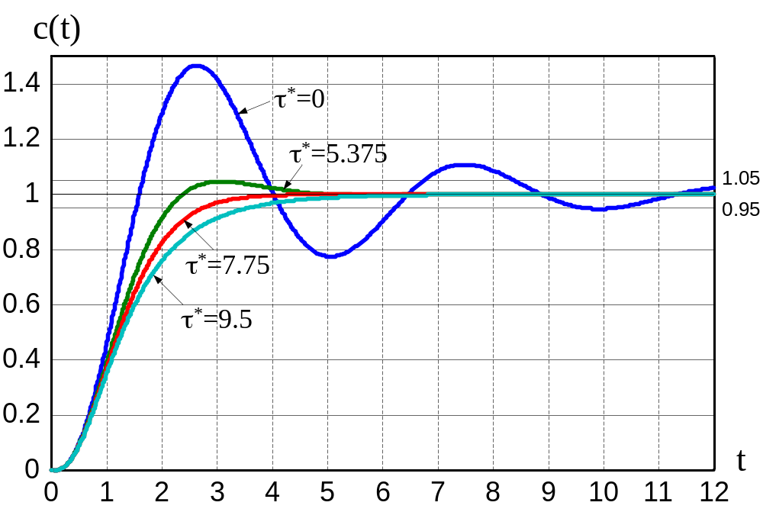
三、参量根轨迹

Slide 11
三、参量根轨迹
闭环特征方程中含有两个可变参数时，如何绘制根轨迹？
根轨迹簇：为其中一个参数取若干有限值，对于选定值，绘制另一参数从 0 → ∞ 变化时的根轨迹
例3：对于下图所示系统，绘制当 Kg 和 p 从 0 → ∞ 变化时的根轨迹。
-

Slide 12
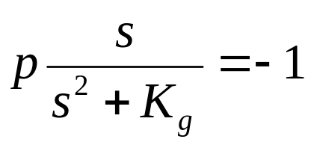
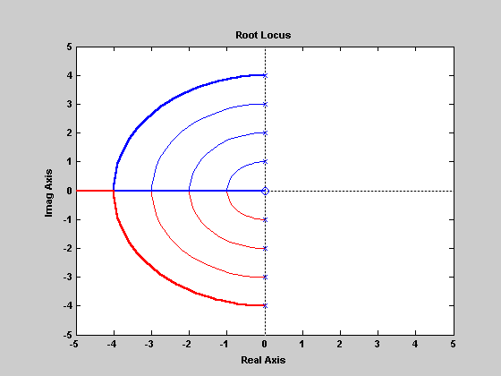




三、参量根轨迹
  方法一：为 Kg 取不同值，针对每个值，绘制参数 p 从 0 → ∞ 变化时
  的根轨迹。该情况下的根轨迹方程为：
  对应的根轨迹簇为

Slide 13
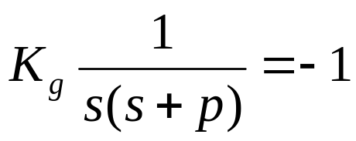
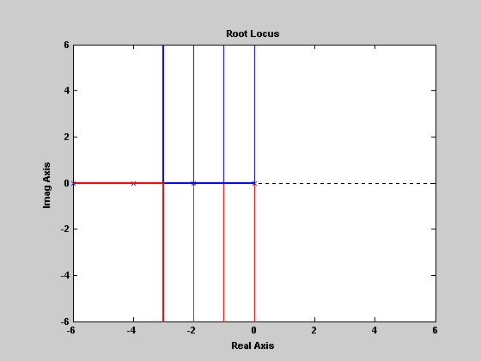




三、参量根轨迹
  方法二：为 p 取不同值，针对每个值，绘制参数 Kg 从 0 → ∞ 变化时
  的根轨迹。该情况下的根轨迹方程为：
  对应的根轨迹簇为

Slide 14
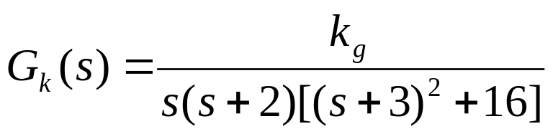

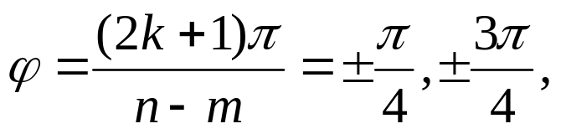
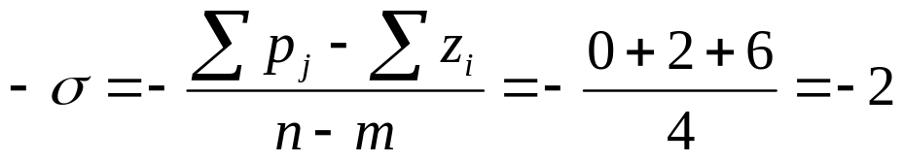
四、典型控制系统的根轨迹
单回路负反馈系统的根轨迹（基础）
例1：开环传递函数为 ，画根轨迹。
  解：1）标出四个开环极点：0、-2、 ，有4条根轨迹；
  2）实轴上的根轨迹区间为 [-2，0]；
  3）渐近线倾角：
  渐近线与实轴交点：

Slide 15



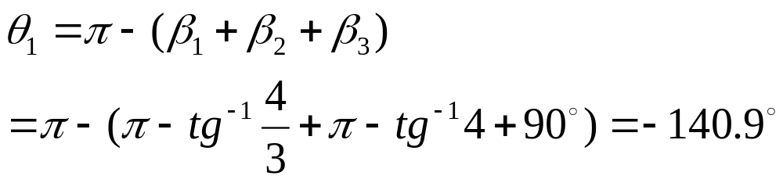






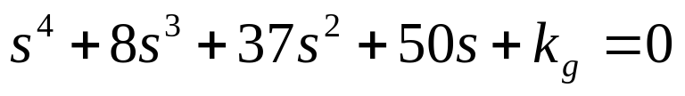

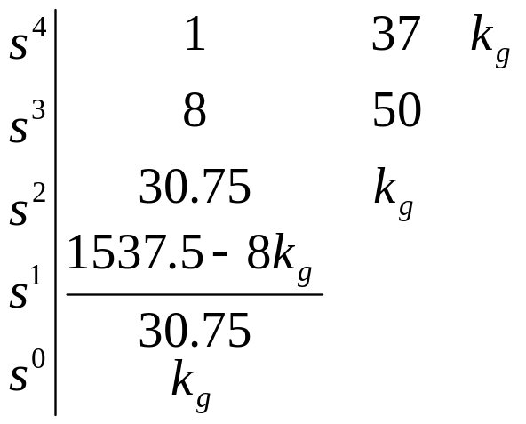




四、典型控制系统的根轨迹
  4）出射角：
  由对称性可知，
  5）与虚轴的交点：
  闭环特征方程为
令 s¹ 行全为0，此时
由辅助方程 ，可得
，此即根轨迹与虚轴的交点。

Slide 16
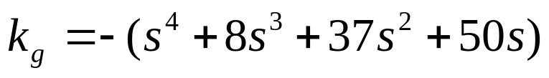
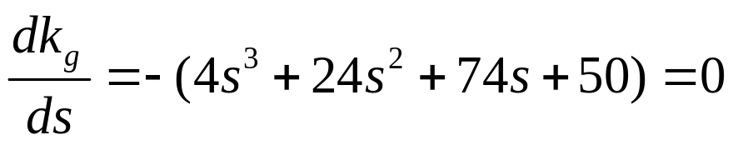
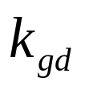
四、典型控制系统的根轨迹
  6）分离（会合）点
  由闭环特征方程得，
  在分离点处，
  高阶方程直接求解比较困难，一个方法是借助牛顿迭代公式；
  另一方面，分离点肯定位于区间[-2，0]内，该区间内能够使 kg 取
  极值的点即为分离点。
  可见，分离点在 -0.8 ~ -1.0之间，可近似取为 -0.9 (精确值为 -0.8981)
s
-0.2
-0.4
-0.6
-0.8
-1.0
-1.2
-1.4
-1.6
-1.8
-2.0
8.58
14.57
18.28
20.01
20.0
18.47
15.59
11.49
6.28
0.0

Slide 17
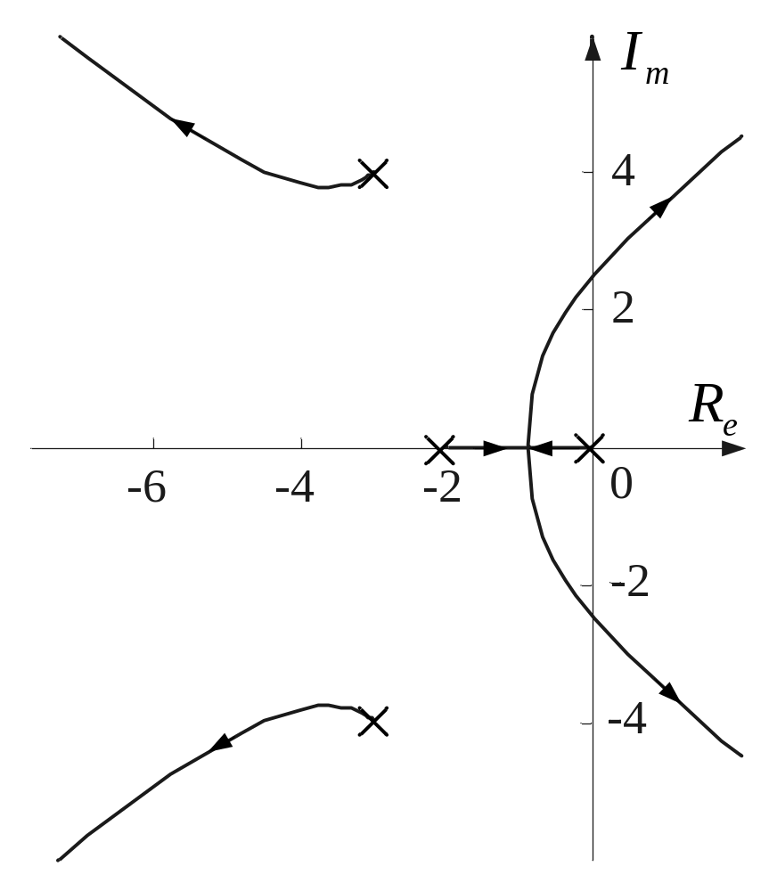
四、典型控制系统的根轨迹
  7）绘制根轨迹：

Slide 18
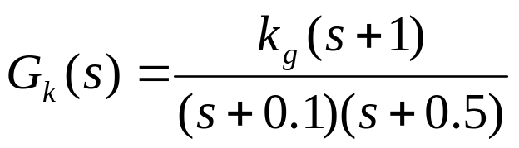





四、典型控制系统的根轨迹
例2：设开环系统传递函数为 ，试绘制根轨迹。

Slide 19
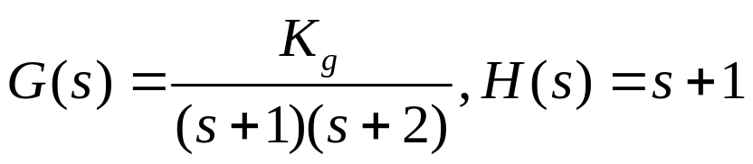


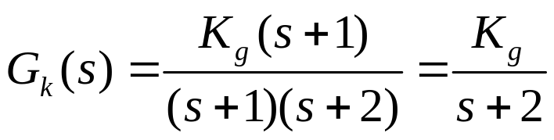



四、典型控制系统的根轨迹
开环传递函数有零极点对消的情况
  对消前实际的闭环特征方程为
  对消后的等效闭环特征方程为 ；阶数下降，丢了一个闭环极点
-

Slide 20
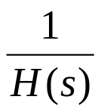

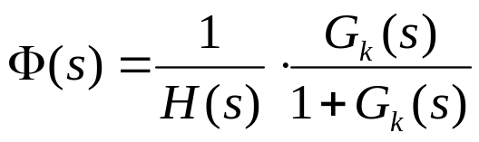
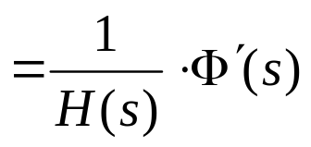




四、典型控制系统的根轨迹
处理方法：转化为单位反馈系统
  根据开环传递函数 绘制 的根轨迹；
  原闭环系统 的极点由 和 的极点组合而成。
-

Slide 21
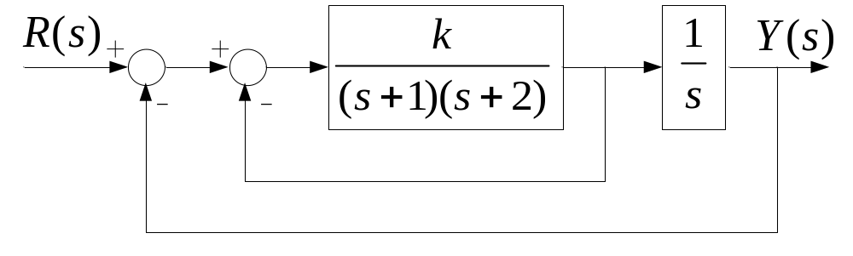
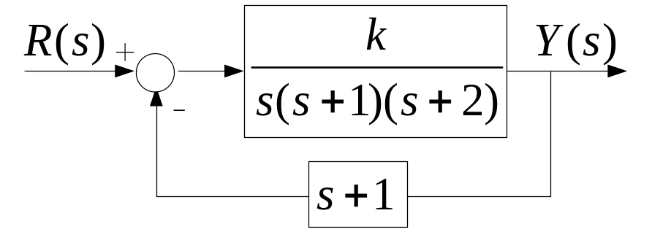
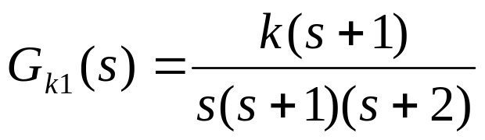
四、典型控制系统的根轨迹
例3：控制系统的方块图如下图所示，试绘制系统的根轨迹。
  解：对方块图作如下等效变换：
  可得开环传递函数

Slide 22
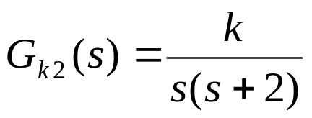
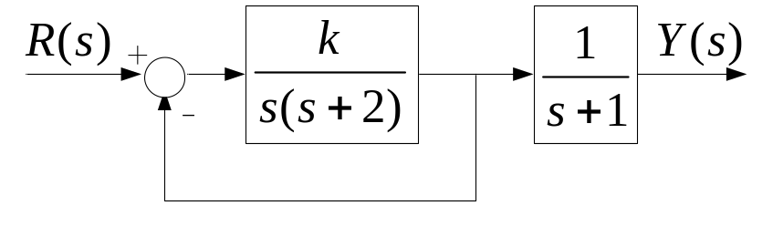
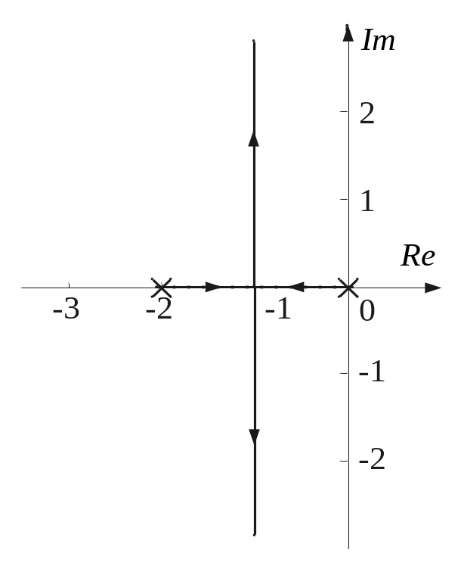
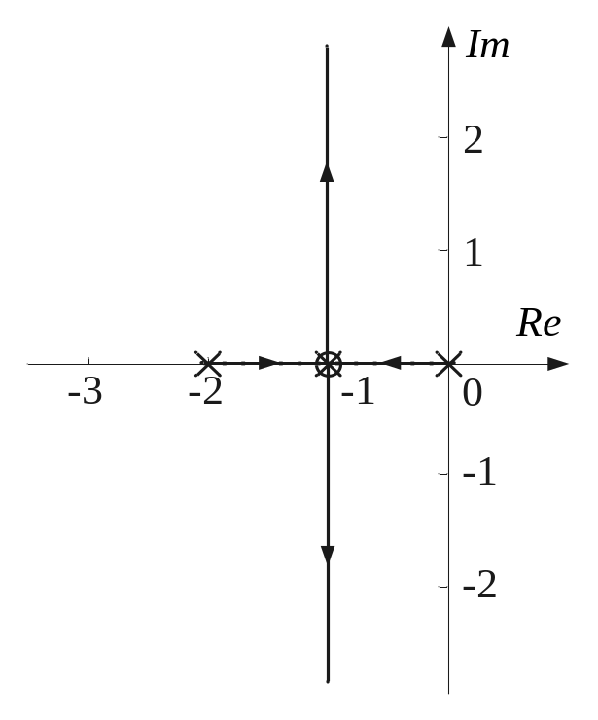
四、典型控制系统的根轨迹
  抵消后的开环传递函数为
  消去的公因子 s+1 中具有闭环极点，应加到原系统的闭环根轨迹中

Slide 23

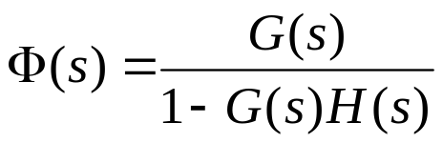




四、典型控制系统的根轨迹
多回路系统的根轨迹
  将多回路系统等效为单回路系统后，再绘制根轨迹
正反馈系统的根轨迹
  闭环特征方程： ；根轨迹方程：
  幅值条件： ；相角条件：
+

Slide 24


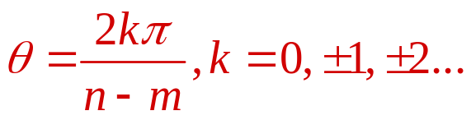
四、典型控制系统的根轨迹
负反馈系统的相角条件是 ，相应的根轨迹称为180度根轨迹或常规根轨迹，简称为根轨迹；
正反馈系统的相角条件是 ，相应的根轨迹称为 0 度根轨迹或补根轨迹。
绘制 0 度根轨迹的基本准则
  连续性、对称性、根轨迹支数、起点与终点均与常规根轨迹相同
  实轴上的根轨迹：右侧开环零极点之和应为偶数
  渐近线：与实轴的交点同常规根轨迹；倾斜角
  分离（会合）点及分离角均与常规根轨迹相同

Slide 25
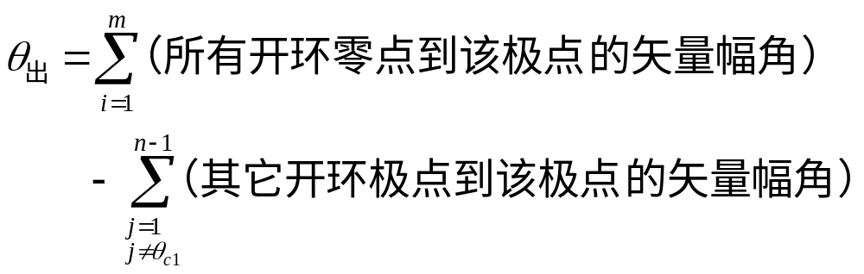
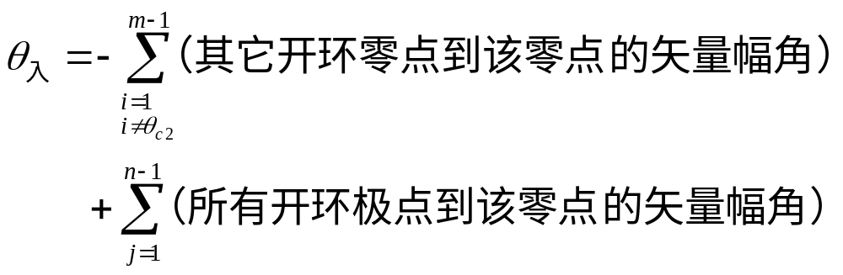
四、典型控制系统的根轨迹
  出射角与入射角：
  与虚轴的交点：同常规根轨迹
  闭环极点之和与之积：同常规根轨迹

Slide 26









四、典型控制系统的根轨迹
例4：设单位正反馈系统的开环传递函数为 试绘制系统的根轨迹。
  解：1）起点在0，-1，-5处，终点在无穷远处；有 3 支根轨迹
  2）实轴上的根轨迹区间为 [-5，-1]，[0，∞）
  3）渐近线：与实轴的交点为
  倾角为
  4）分离点：
  由 ，可得
  解得 ； 不在根轨迹上，分离点为
  分离角为

Slide 27

四、典型控制系统的根轨迹

Slide 28


四、典型控制系统的根轨迹
正负反馈系统根轨迹方程的对比
正反馈系统的根轨迹相当于负反馈系统中的 Kg 从0 →－∞ 变化时的根轨迹。
若将正负反馈系统的根轨迹合并，可得Kg 从－∞ → ∞ 变化时的根轨迹，称为全根轨迹。

Slide 29

四、典型控制系统的根轨迹
对于上例中的开环传递函数 ，全根轨迹为：
左图为正反馈（0度）根轨迹；右图为负反馈（180度）根轨迹

Slide 30


四、典型控制系统的根轨迹
非最小相位系统的根轨迹
  最小相位系统：在右半 s 平面上既无极点也无零点，同时无纯滞后环节的系统
  非最小相位系统：在右半 s 平面上具有极点或零点，或具有纯滞后环节的系统
本课程只考虑在右半 s 平面上具有极点或零点的非最小相位系统的根轨迹，其开环传递函数具有两种可能的零极点形式：
按180°根轨迹画图
按 0°根轨迹画图

Slide 31
















五、开环零极点对根轨迹的影响
增加开环极点

Slide 32


五、开环零极点对根轨迹的影响
增加开环极点
在原开环传递函数零极点的左边增加极点会使原根轨迹向右移动，从而降低系统的相对稳定性，增加系统的调整时间。

Slide 33


五、开环零极点对根轨迹的影响
增加开环零点
在原开环传递函数零极点的左边增加零点会使原根轨迹向左移动，从而从而增强系统的相对稳定性，减小系统的调整时间。

Slide 34




五、开环零极点对根轨迹的影响
移动开环零点

Slide 35


五、开环零极点对根轨迹的影响
移动开环零点

Slide 36


五、开环零极点对根轨迹的影响
移动开环零点

Slide 37


五、开环零极点对根轨迹的影响
移动开环极点

Slide 38
本节要求
根轨迹的本质：系统中某参数变化时，闭环极点在复平面中的变化轨迹
进一步熟悉根轨迹绘制的基本步骤
参量根轨迹：等效开环传递函数
0 度根轨迹及其与180度根轨迹的异同
开环零极点对根轨迹的影响

